Slide 1

Razor Pages –
Client Side Validering
Richard Chalk, Systementor AB
Notes:
C:\Users\barmy\OneDrive\!!SKY Yrkeshögskola\10 Backend (50p)\VIDEOS\Dag 07 - Ajax - Client Side Validation.mp4
Starts at 2h0m

Slide 2




Vad ska vi göra?
Vi ska implementera
Client Side Validering
Start kod
Final kod

Slide 3

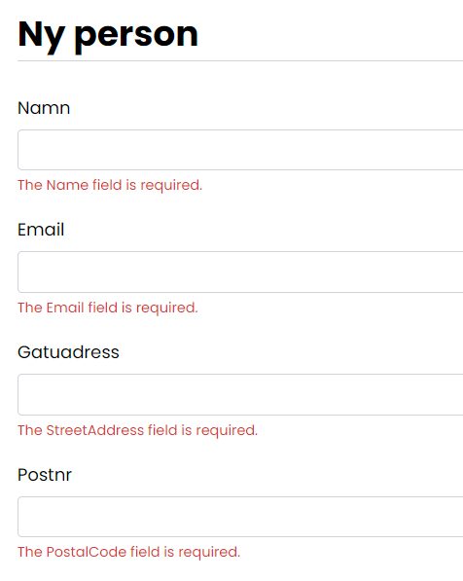
VALIDERING
Vi ska lägga till
Client Side Validering för att…
…öka kvalitet i vår datainsamling
…skapa en bättre UX för användaren
…minska kommunikationen med vår backend
Notes:
C:\Users\barmy\OneDrive\!!SKY Yrkeshögskola\10 Backend (50p)\VIDEOS\Dag 07 - Ajax - Client Side Validation.mp4
Starts at 2h0m

Slide 4






Varför?
Tids-delay ökar beroende på
avståndet mellan klient och server
Client Side Validation är en initial kontroll och en viktig del av en bra UX.
Den fångar upp fel omedelbart så att användaren kan fixa det på en gång utan onödig kommunikation med servern.
Om felet hinna skickas till servern kommer det att finnas en delay…
https://education.systementor.se

Slide 5




Varför?
Client Side Validation betyder mindre datatrafik och därmed minskar kostnaden.
All kommunikation med vår
databas/backend kosta tid & pengar.
Varför inte utnyttjar användarens CPU istället? Det kostar oss inget!
Det blir dessutom mycket bättre UX eftersom användaren ser direkt vad felet är
https://education.systementor.se

Slide 6



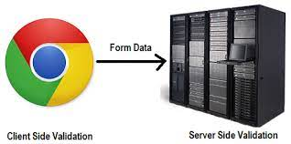


Server Side Validation då?
Server Side Validation ska alltid göras!
Client Side Validation ersätter inte Server Side Validation!!
Den bästa lösningen är en kombination av både
Client och Server Side Validation
Server Side Validation är sista skyddet mot dirty data i vår databas.
If(ModelState.IsValid)
{
// Kod här…
}
CLIENT SIDE
SERVER SIDE
https://education.systementor.se

Slide 7

Validering i modellen
Man vill att validering skall påverka och köras både på server och klienten. Man vill också ha kontroll över valideringskoden och inte återupprepa samma kod på server och klienten.
Detta lösas i ASP.NET genom att validering sätta på endast 1 ställe:
I Modellen!
Genom att koppla en modell till en vy får man även valideringen som ligger i modellen.
Validering kan då fungera
både på klient och server!
DRY
CLIENT SIDE
SERVER SIDE
https://education.systementor.se
Notes:
Fördelen med att lägga in validering i modellen är att allt ligger på ett ställe
Valideringen påverkar client och server
Har en client stängt av möjligheten att köra javascriptkod kan valideringen ändå köras på server

Slide 8

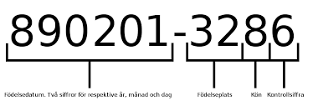
[Annotations]
Används för att hantera validering i modellen. Fungerar som attribut som läggs in och kopplas till properties
Det finns många inbyggda attribut och det finns även möjlighet att skräddarsy unika validering genom Regular Expressions (REGEX)
Exempel på detta skulle vara personnummer validering
(som endast finns i Sverige)
[MaxLength(100)]
[Required]
public string Name { get; set; }
[Range(0, 100000, ErrorMessage =
"Skriv ett tal mellan 0 och 100000")]
public decimal Salary { get; set; }
https://education.systementor.se

Slide 9
[Annotations] – Några Exempel
MaxLengthAttribute
Specifies the maximum length of array or string data allowed in a property.
[MaxLength(10)]
public string EmailAddress {get; set;}
MinLengthAttribute
Specifies the minimum length of array or string data allowed in a property.
[MinLength(10)]
public string EmailAddress {get; set;}
CompareAttribute
Provides an attribute that compares two properties.
[Compare("EmailAddress",
ErrorMessage = "Emails mismatch")]
public string VerifiedEmailAddress { get; set; }
EmailAddressAttribute
Validates an email address.
[EmailAddress(
ErrorMessage="Please enter a valid email address.")]
public string EmailAddress {get; set;}
https://education.systementor.se

Slide 10
[Annotations] – Några Exempel
RangeAttribute
Specifies the numeric range constraints for the value of a data field.
[Range(10,99)]
public string Number {get; set;}
RequiredAttribute
Specifies that a data field value is required.
[Required, ErrorMessage = "Zipcode is required"]
public string ZipCode { get; set; }
RegularExpressionAttribute
Specifies that a data field value in ASP.NET Dynamic Data must match the specified regular expression.
[RegularExpression("^\d{5}$",
ErrorMessage = "Not a valid zip")]
public string ZipCode { get; set; }
StringLengthAttribute
Specifies the minimum and maximum length of characters that are allowed in a data field.
[StringLength(50,MinimumLength=3,
ErrorMessage = "Mellan 3 och 50")]
public string Messafe { get; set; }
https://education.systementor.se

Slide 11
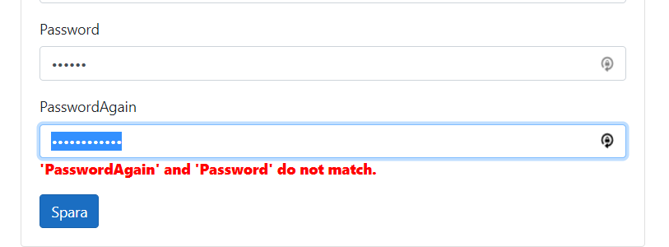


Jämför Email
Här ser vi ett exempel på hur man kan jämföra två email adresser
Detta görs som en kvalitetskontroll för att garantera att data är korrekt
Oftast behövs email till tex. Newsletters
[Required]
[MinLength(6)]
public string Password { get; set; }
[Required]
[MinLength(6)]
[DataType(DataType.Password)]
[Compare(nameof(Password))]
public string PasswordAgain { get; set; }
#1
#2
https://education.systementor.se

Slide 12

Alltid så här!
Vi ska ALLTID köra Server Side Validering på ALL input från vår vy!!!
ModelState.IsValid
public IActionResult OnPost(int id)
{
if (ModelState.IsValid)
{
var d = _context.Kurser.First(e => e.Id == id);
d.Namn = Namn;
d.Beskrivning = Beskrivning;
d.StartDay = StartDay;
d.DayOfWeek = (DayOfWeek) SelectDayOfWeek;
d.LastModified = DateTime.UtcNow;
if (Bild.Length > 0)
{
RemoveExistingImages(d.Id);
SaveImage(d.Id);
}
_context.SaveChanges();
return RedirectToPage("Lista");
}
SetAllDayOfWeeks();
return Page();
}
https://education.systementor.se

Slide 13



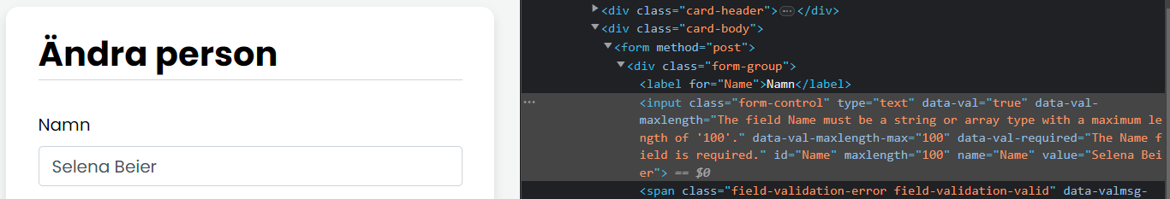
Edit Person - Name
Namn property har två valideringsattribut i vår modell
Om vi kör F5 och sedan tittar i Chrome Devtools ser vi att vår Range och Required attributen har skrivits till vår HTML
Men…. Det funkar inte… eller?!
[MaxLength(100)]
[Required]
public string Name { get; set; }
https://education.systementor.se
Notes:
1. Visa att man inte kan skriva mer än 100 tecken… Client Side Validering! Boom!
2. Ta bort namnet så att fältet är tom
Hmmm… skulle inte det kommer en varning om namnet är tom UTAN att kommunicera med vår backend?
Varningen kommer inte tills jag klickar på Save knappen och sedan hoppar in på metoden OnPost() (Server side validering? ☹)
Funkar vår Client Side Validering eller inte? Det funkade på max-length!?

Slide 14

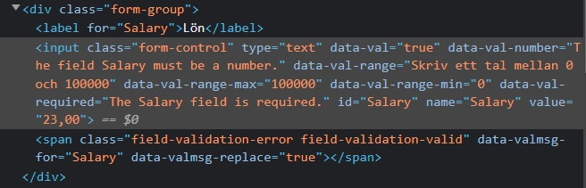
Edit Person - Salary
1. Använd alltid asp-for
2. Kom ihåg [BindProperties]
Salary property har en Range valideringsattribut i vår modell
Det är tack vare asp-for att detta inputfält i vår vy kopplas med vår property Salary i vår backend!
[Range(0, 100000, ErrorMessage = "Skriv ett tal mellan 0 och 100000")]
public decimal Salary { get; set; }
<div class="form-group">
<label asp-for="Salary">Lön</label>
<input class="form-control" asp-for="Salary">
<span asp-validation-for="Salary"
class="field-validation-error"></span>
</div>
https://education.systementor.se

Slide 15
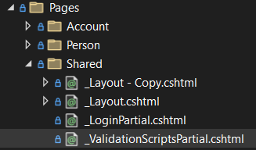
_ValidationsScriptsPartial.cshtml
Vi kan tänka på en Partial nästan som en metod(). Vi kan bifoga den var vi vill och koden kommer att köras. Det går tom. att inkludera en parameter (mer om detta senare).
Man skulle kunna lägga in denna partial i _Layout.cshtml och då finns den tillgänglig på alla sidor!
Men vi kommer att välja var vi vill bifoga den istället (POST sidor).
Det är lämpligt att
valideringen ska finnas på alla
sidor där vi postar data. tex.
New Person
Edit Person
Så vi kommer att endast lägga in denna partial på dessa två sidor
(Varför importerar något som
inte kommer att användas?)
DRY
https://education.systementor.se

Slide 16
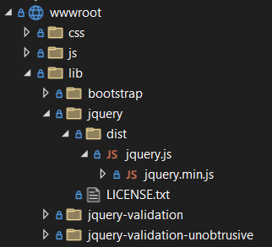


Slå på Client Side Validering
1. I Person
New.cshtml
Edit.cshtml
Lägger vi till denna script
(Längst ner på sidan som vanligt)
2
3
4
2. För att allt ska fungera som vi vill måste vi även uppdatera en rad _ValidationScriptsPartial.cshtml
@section Scripts
{
<partial name="Shared/_ValidationScriptsPartial" />
}
1
2
@*Vi ser till att importera jquery*@
<script src="~/lib/jquery/dist/jquery.min.js"></script>
<script src="~/lib/jquery-validation/dist/jquery.validate.min.js"></script>
<script src="~/lib/jquery-validation-unobtrusive/jquery.validate.unobtrusive.min.js"></script>
3
4
3.
https://education.systementor.se
Notes:
OBS:
===
Filerna 2, 3, 4 skapas automatisk av Razor Pages. Så vi vet att de finns ☺
Ni måste lägga till en länk som inte finns som standard
<script src="~/lib/jquery/dist/jquery.min.js"></script>
Om ni använder en Bootstrap template istället är möjligt att filerna 2,3,4 inte finns längre!
Då måste man kopiera in de till projektet så de finns igen!!!
(Man kan kopiera filerna från vilken standard Razor Pages projekt som helst)
F5
Sätt en breakpoint på OnPost() i New.cshtml.cs
Gå till Create new person sidan
Klicka på Save utan att fylla i någon info alls!
OBS: Vi skickas aldrig till vår OnPost() metod!
Kollen gjordes Client Side!

Slide 17
CUSTOM ATTRIBUTES

Slide 18
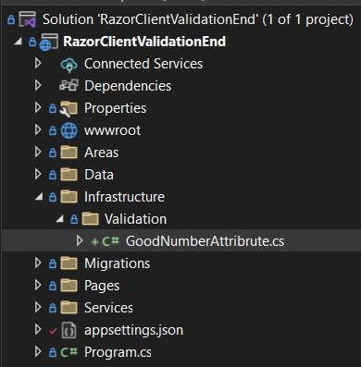
Skapa Custom Validation Attributes
1. Skapa en ny mapp som heter Infrastructure
2. I denna mapp skapa en till mapp som heter Validation
3. Till sist skapar vi en class som heter GoodNumberAttribute
https://education.systementor.se

Slide 19
Custom Validation Attributes
1
public class GoodNumberAttribute : ValidationAttribute
{
public GoodNumberAttribute()
{
ErrorMessage =
"Det var INTE en bra siffra. Skriv 25, 50, 75 eller 100";
}
protected override ValidationResult? IsValid
(object? value, ValidationContext validationContext)
{
int year = int.Parse(value.ToString());
var goodAges = new[]{
25, 50, 75, 100
};
if (goodAges.Contains(year))
return ValidationResult.Success;
return
new ValidationResult(ErrorMessage);
}
}
I GoodNumberAttribute.cs lägger vi till denna kod. Det finns ett antal saker som vi måste göra:
1. Classen måste ärva från klassen
ValidationAttribute
2. ErrorMessage skapas i konstruktorn
3. Måste overrida en metod som heter
IsValid
Nu kan vi använda vår nya attribut som vilken attribut som helst
2
3
https://education.systementor.se

Slide 20
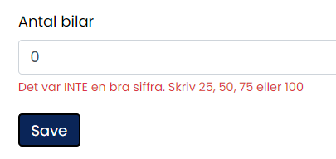
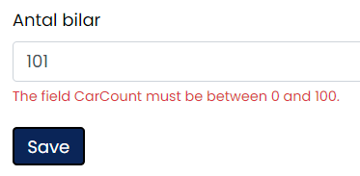

Custom Validation Attributes
1. Nu kan vi använda vår nya attribut.
Vi lägger till den på två ställen
Person New.cshtml.cs
Person Edit.cshtml.cs
[GoodNumber] Vår nya attribut
[Range(0, 100)]
[GoodNumber]
public int CarCount { get; set; }
[Range] existerande attribut
OBS: Det är helt OK att kombinera vår nya attribut med existerande
https://education.systementor.se

Slide 21

Sammanfattning
1. Sätt attribut på modell properties
2. I actionmethod (post) Alltid! – if (ModelState.IsValid)
3. För varje Razor-input – lägg in en motsvarande asp-validation-for
<input asp-for="Email" placeholder="Your Email">
<span asp-validation-for="Email" class="text-danger"></span>
4. Slå på Client Side Validering i de xxx.cshtml sidorna du vill ha det.
@section Scripts
{
<partial name="_ValidationScriptsPartial" />
}
5. Lägg till denna länk i _ValidationScriptsPartial.cshtml
<script src="~/lib/jquery/dist/jquery.min.js"></script>
https://education.systementor.se

